Slide 1
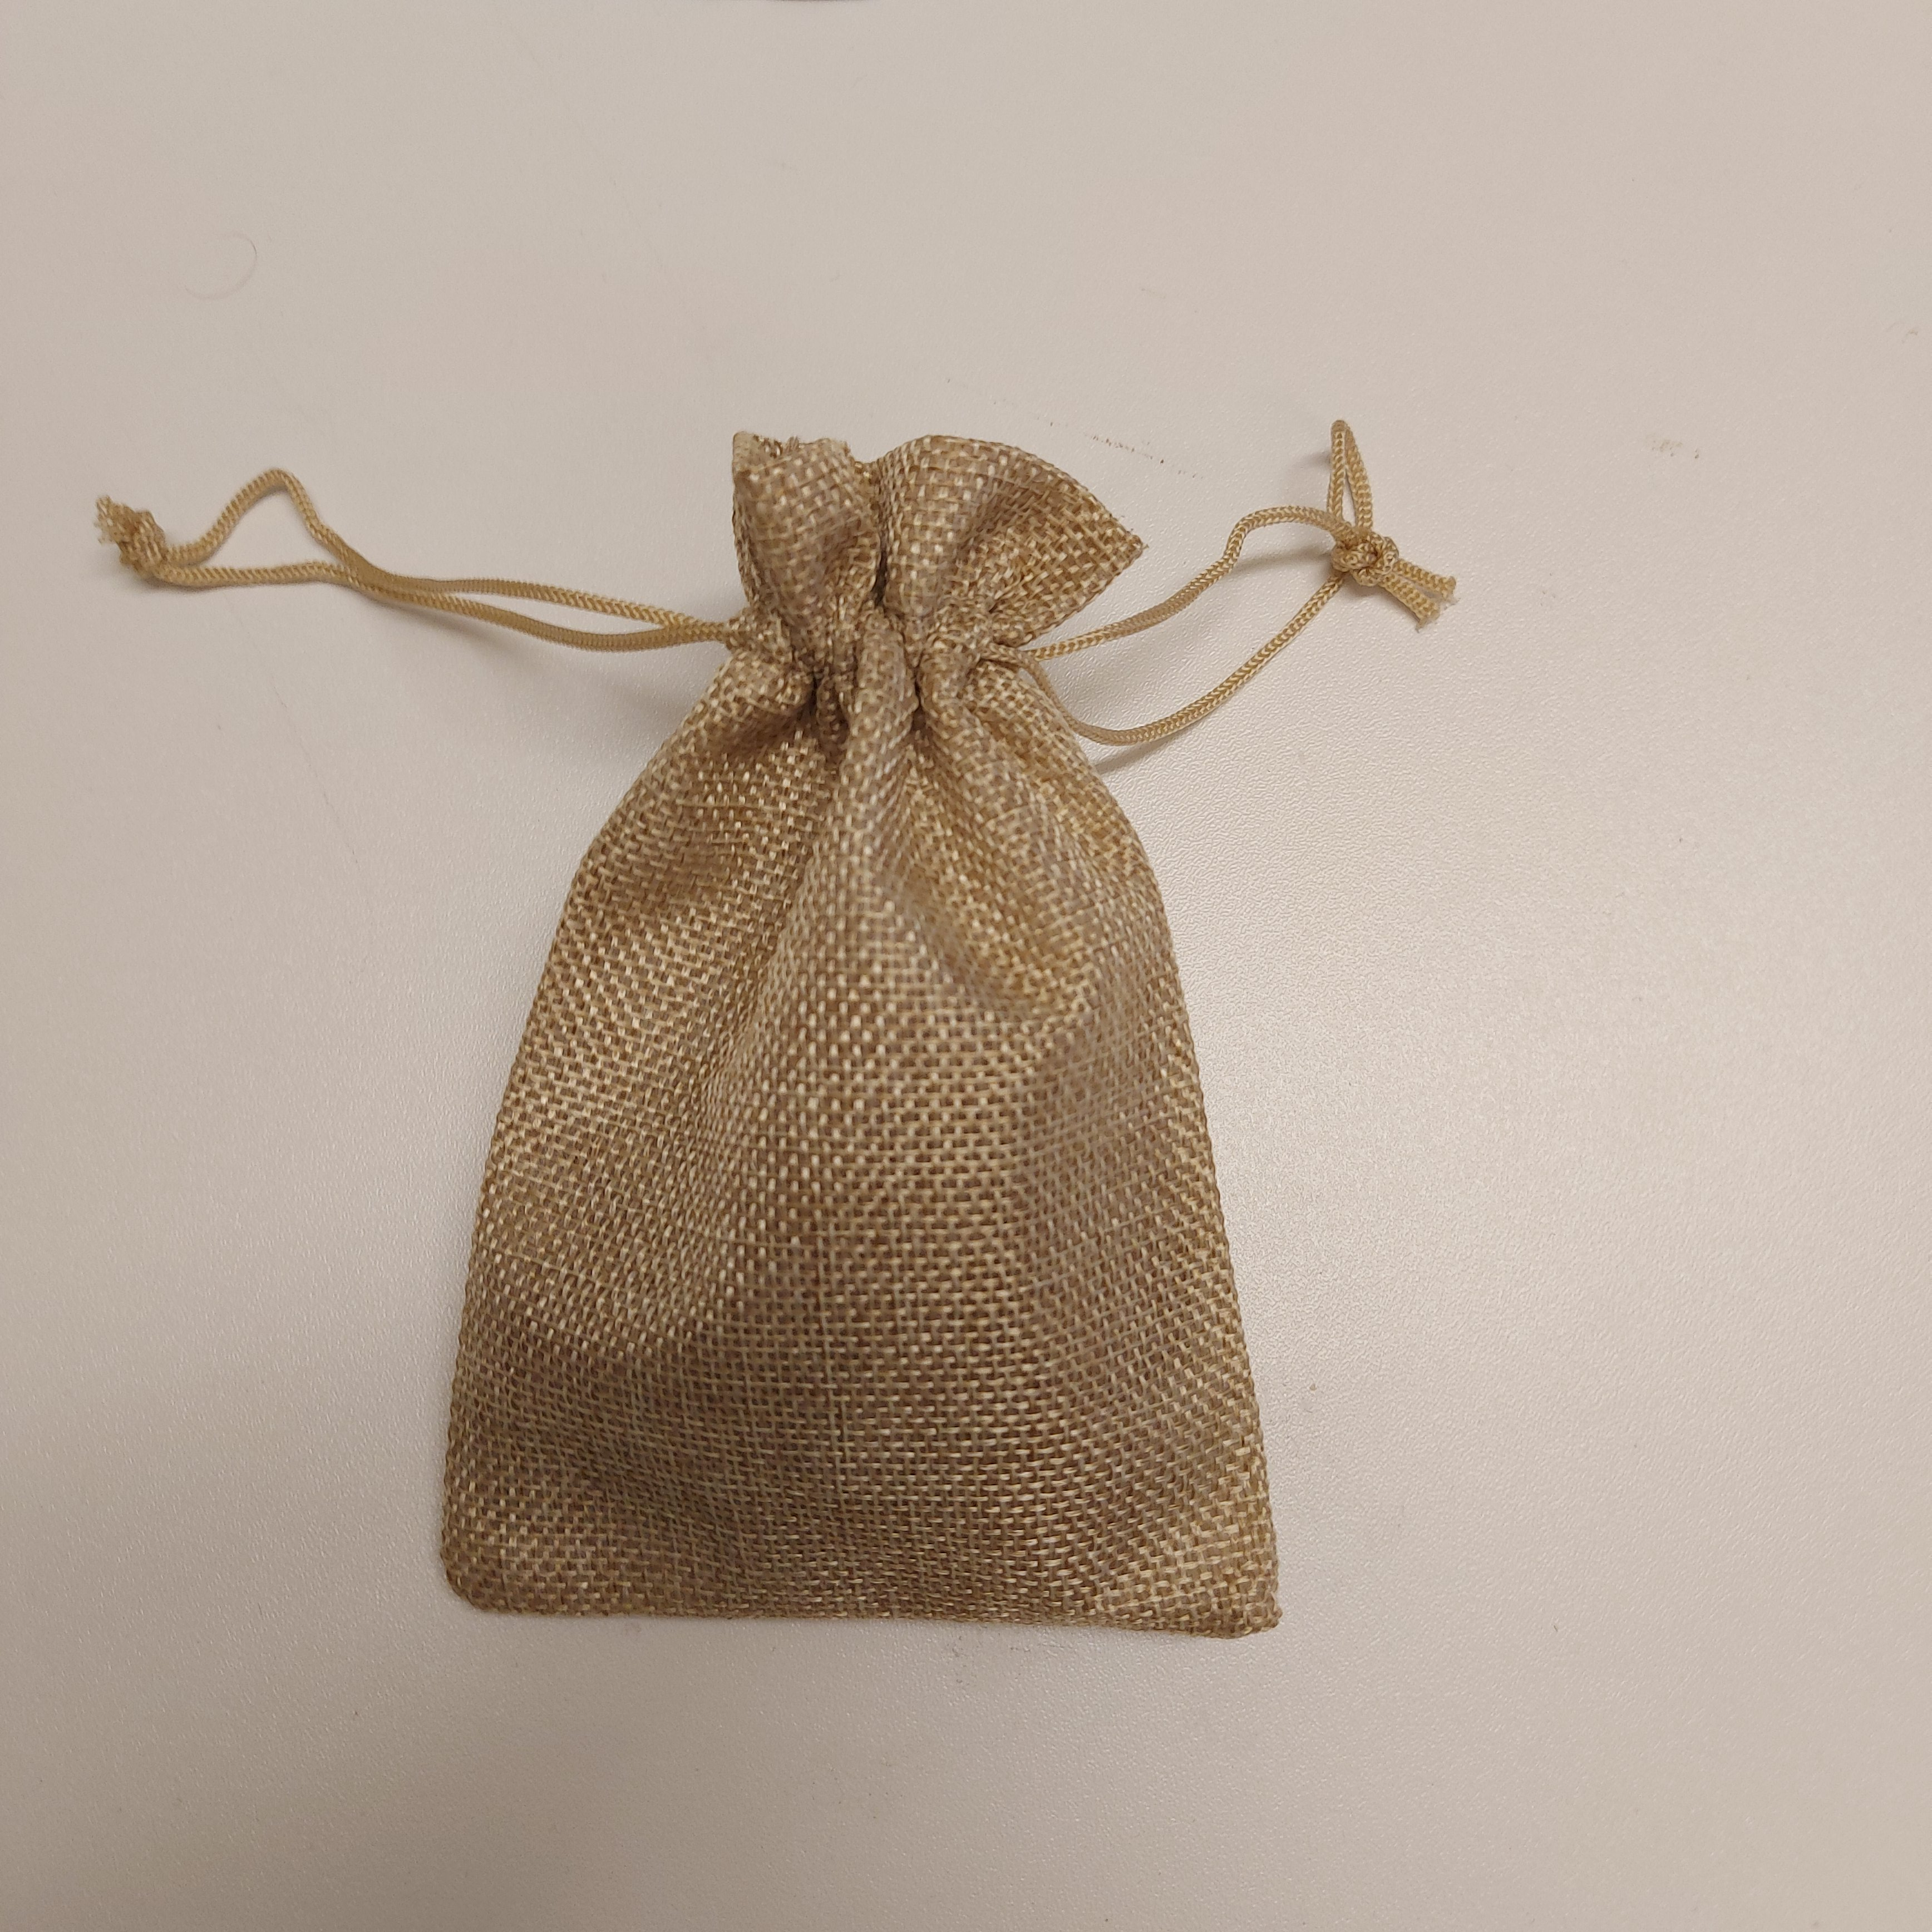
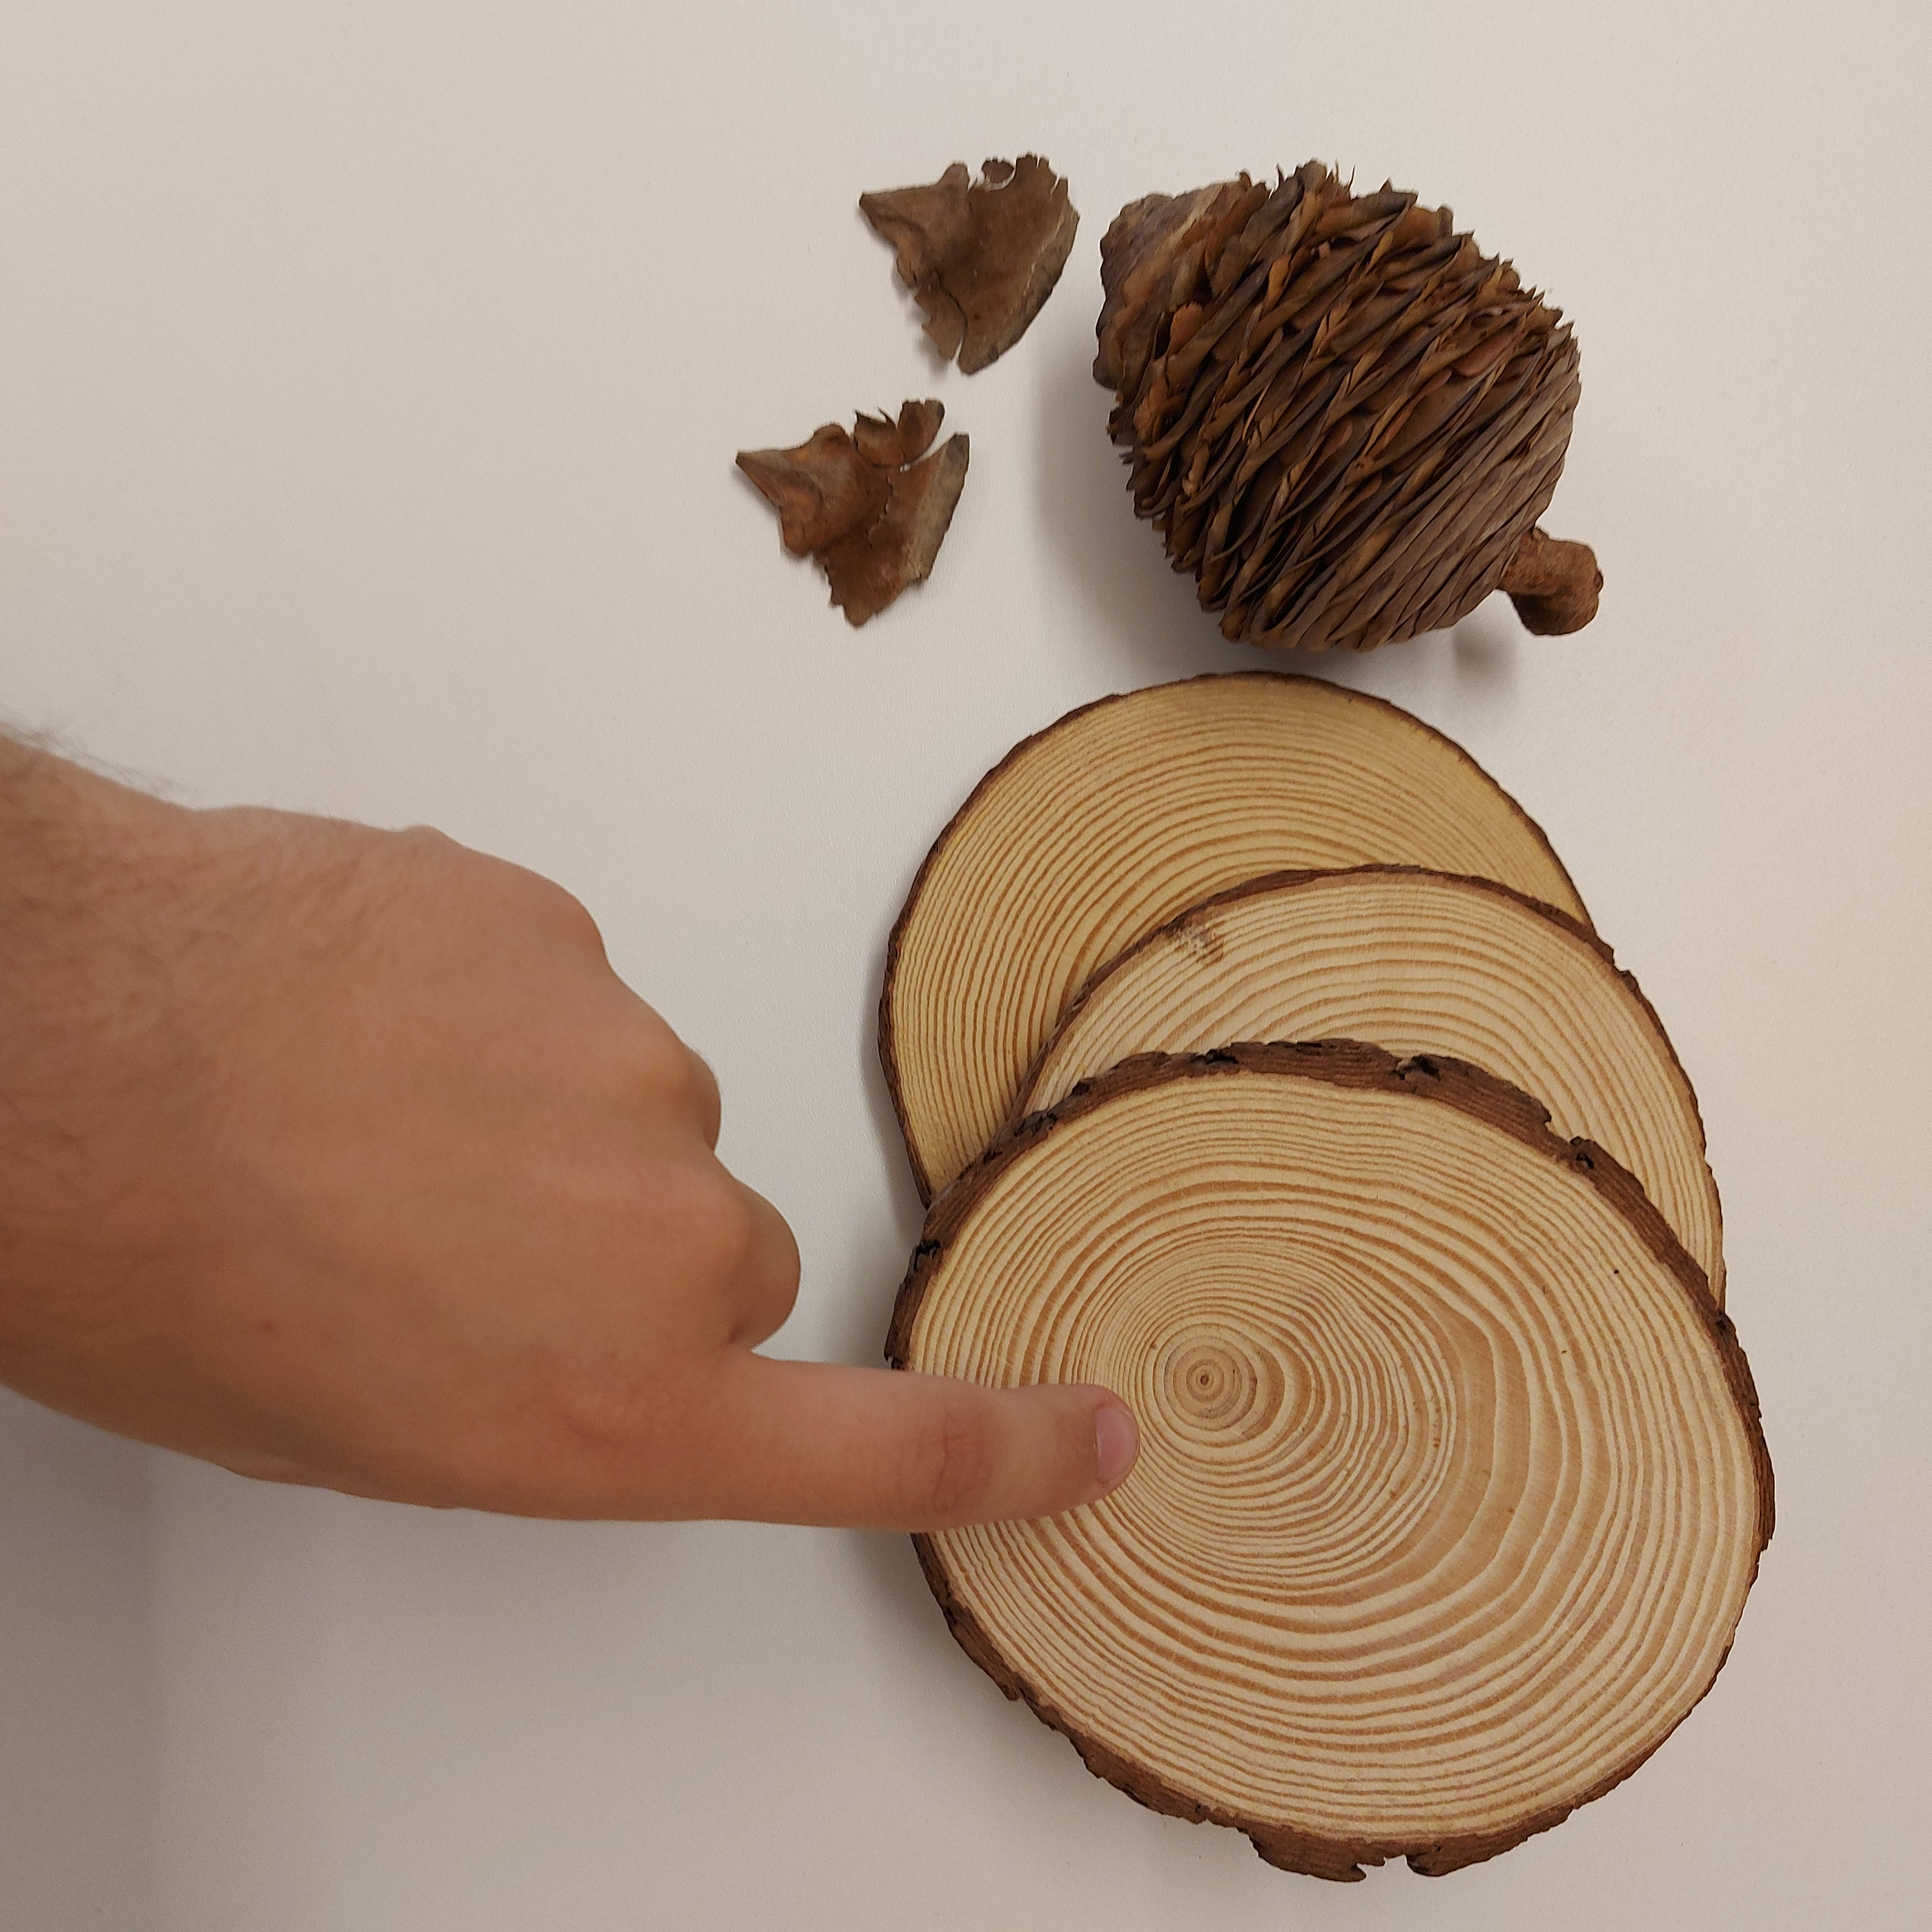
Benötigte Anschauungsmaterialien
-Die (laminierten) Arbeitsblätter auf den folgenden Seiten
-9 Stoffbeutel mit je mindestens einem Zedernsam und einer Lindenfrucht
-9 Baumscheiben
-Spielzeugfiguren: Ritter, Römer, Kutsche, Auto, altes Telefon und Smartphone-Modell
Smartphone

Slide 2
Seit 10 Jahren
Smartphone

Slide 3
Seit 50 Jahren
Altes Telefon

Slide 4
Seit 100 Jahren
Auto

Slide 5
Seit 200 Jahren
Kutsche

Slide 6
Seit 1000 Jahren
Ritter

Slide 7
Seit 2000 Jahren
Römer

Slide 8
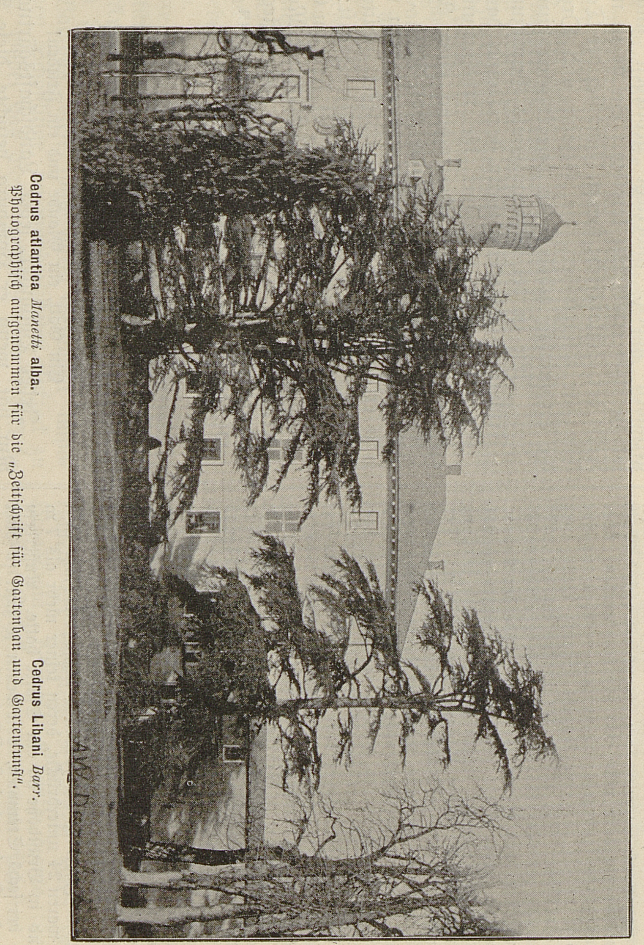
Zedern im Jahr 1895

Slide 9
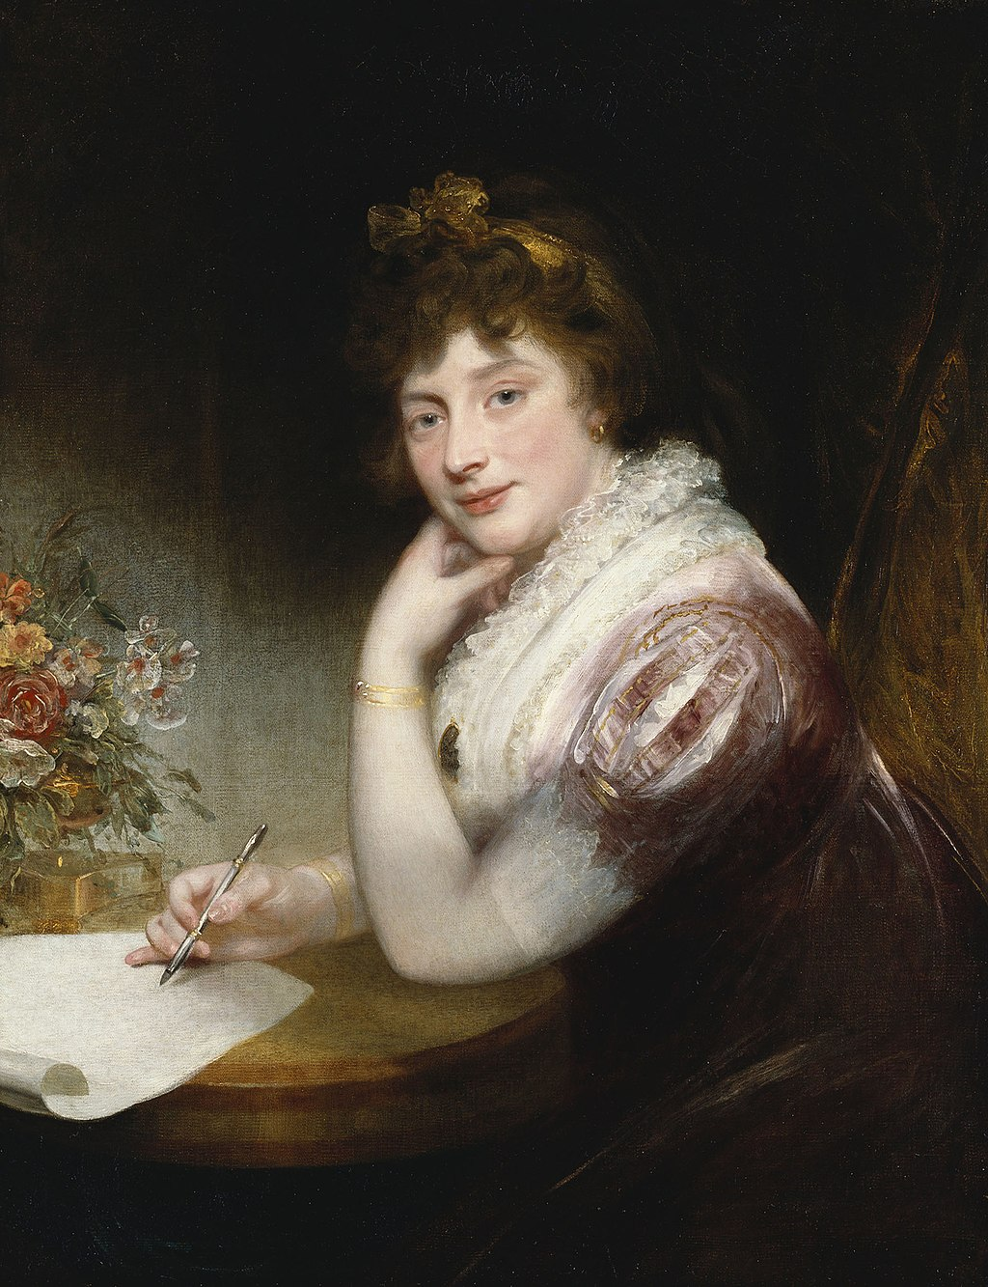

Slide 10

Wärmstes Jahr in Deutschland seit Beginn der Wetteraufzeichnungen

Slide 11
Zweitwärmstes Jahr in Deutschland seit Beginn der Wetteraufzeichnungen

Slide 12
Drittwärmstes Jahr in Deutschland seit Beginn der Wetteraufzeichnungen

Slide 13


